Slide 1




Slide 2
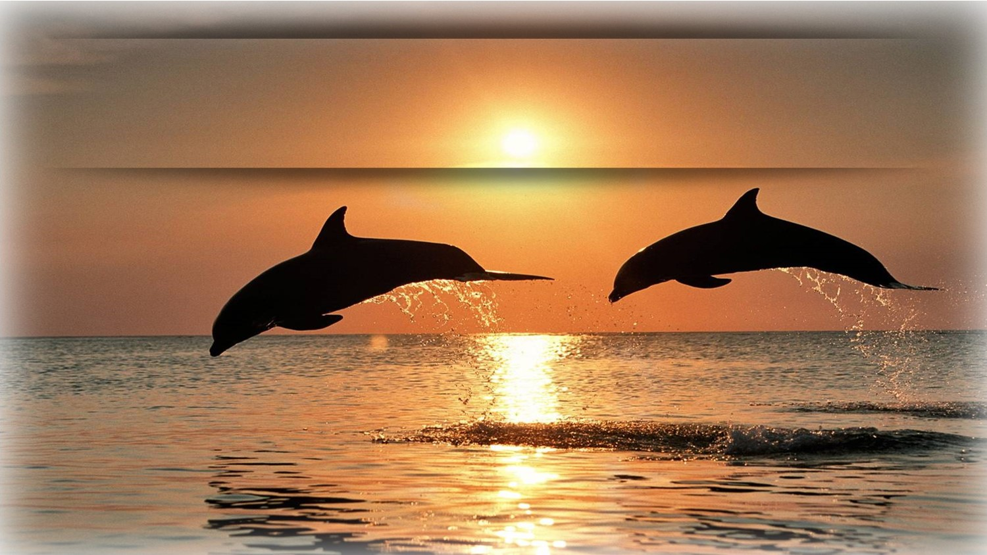
Debido a que la velocidad de la luz es varias veces mayor a la
del sonido, algunas personas pueden parecernos brillantes
antes de escuchar las tonterías que dicen.

Slide 3

La falsedad tiene alas y vuela, y la verdad la sigue arrastrándose, de modo que cuando las gentes se dan cuenta del engaño, ya es demasiado tarde. Miguel de Cervantes
Aquellos que se creen buenos y serviciales, son los mismos que por envidia te desean todos los males.
Lucca Capiotto

Slide 4

Tus verdaderos amigos siempre estarán. Los falsos solo aparecen cuando quieren algo de ti.
No es amigo aquel que dice quererte y se olvida de ti a menudo o te busca cuando necesita algo.

Slide 5

¿Amigo? Si te habla mal de todo el mundo, a todo el mundo le
hablará mal de ti.
Sabes lo más triste de la traición? Nunca viene de un enemigo.

Slide 6

Cuando estés en la cima, tus amigos sabrán quién eres. Cuando estés abajo... tú sabrás quienes son ellos.
Algunos te aman por quien eres, otros por lo que tienes. El resto, te odiará por las mismas razones.

Slide 7

Amigos falsos hay muchos, lo difícil es descubrirlos, pero cuando lo haces, mas difícil es decirles que lo has hecho.
No es difícil olvidar al amigo que te ha traicionado, lo difícil es olvidar sus actos.
Que no te moleste que un amigo te traicione, porque nunca ha sido tu amigo.

Slide 8

No respondas nunca a las provocaciones de un amigo falso, le darás pie a ser tu enemigo. Simplemente olvídalo.

Slide 9

El ganador tiene cientos de amigos. El que pierde solo tiene los mejores amigos.
Lo que más duele de una traición de un amigo, es pensar que nada fue cierto.

Slide 10
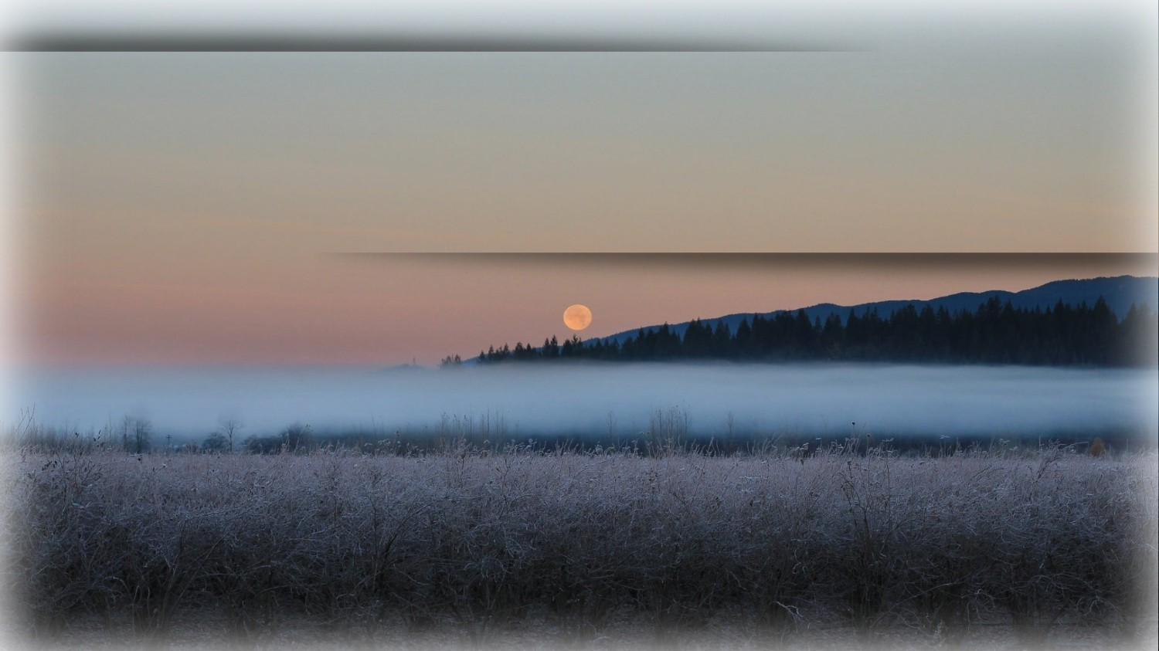
Aprende de los falsos amigos el aprecio por los verdaderos.
De nada me sirve un amigo si siempre habla y nunca escucha.
Regálale tu ausencia a quien no supo valorar tu presencia.

Slide 11

Un saludo para todos esos amigos con apariencia camaleónica, esos amigos que cambian de color según las circunstancias y según su necesidad.

Slide 12

A quien a tu casa va hablando mal de todos sus amigos, ciérrale la puerta, su amistad no es de verdad.
Un amigo falso no debe hacer que no confíes en la amistad, sólo te enseña que has de escogerlos mejor.

Slide 13

Los falsos amigos son como la caspa, cuanto antes te libres de ella mejor.
Los falsos amigos son como los banqueros, siempre llegan sonriendo.

Slide 14

Nunca te fíes de alguien que solo habla de amistad, es el peor de los enemigos.
La decepción de un amigo falso, te ayudará a disfrutar más de la sonrisa del amigo verdadero.

Slide 15

Que no te moleste que un amigo te traicione,
nunca ha sido amigo.
En la vida no perdemos amigos,
solo descubrimos quienes son los verdaderos.

Slide 16

Alégrate de descubrir a los amigos falsos, ya tienes un problema menos en tu vida.
Desconfía de los amigos que desaparecen cuando ya no tienes nada que ofrecerles.

Slide 17

Lo peor de un amigo que te miente, no es la primera mentira, sino que ya no sabrás cuando te dice las siguientes.

Slide 18

Un amigo falso es como la manzana podrida del frutero, si no la quitas pudrirá al resto.
Música:
Sapphire - Karunesh
Realización general:
Rodrigo Valencia Cardona
Medellín-Colombia

Slide 19







¿Te ha gustado?
Puedes ver más entrando
Aquí
Además puedes recibir powerpoints en tu correo electrónico suscribiéndote aquí:

